Slide 1
Lubuskie – Moja mała ojczyzna

Slide 2
Wyobraź sobie, że Polska - kraj w którym mieszkamy, nasza ojczyzna, jest wielkim domem. W domu tym znajduje się 16 pokoi. Każdy pokój- region ma swoją nazwę i miejsce na mapie. Nasz pokój- nazywa się lubuskie.

Slide 3
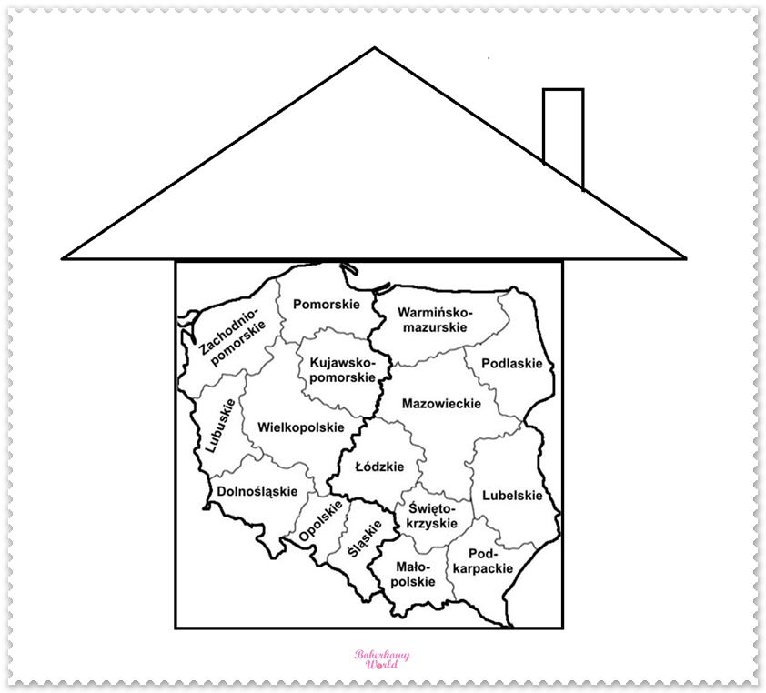

Slide 4
Pamiętasz, jednym z symboli Polski było godło. Regiony też mają symbole, które nazywamy herbami. Zobacz zdjęcie herbu województwa lubuskiego.

Slide 6
Lubuskie ma także swoją flagę

Slide 8
Pamiętacie stolica polski to warszawa. natomiast województwo lubuskie posiada dwie stolice

Slide 9
Gorzów wielkopolski

Slide 10
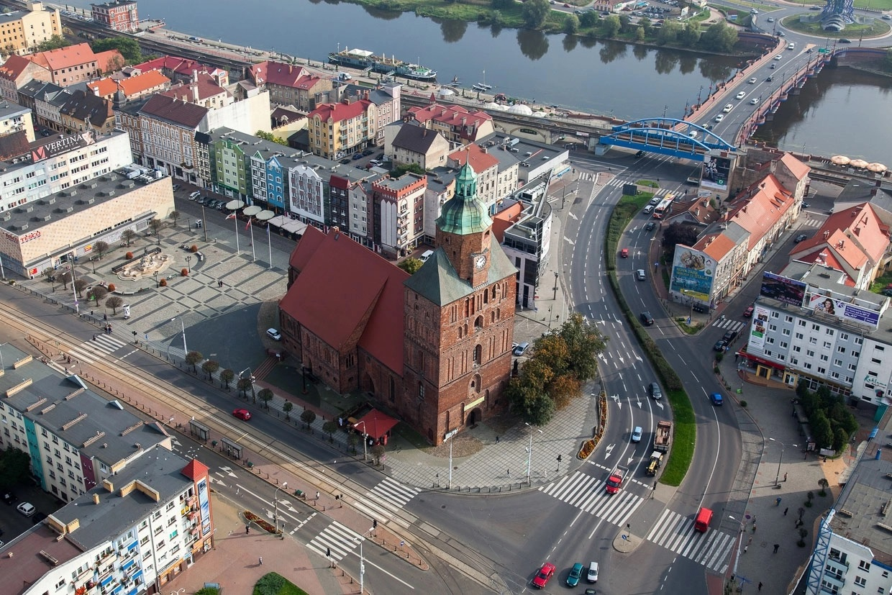

Slide 11
Zielona góra

Slide 12
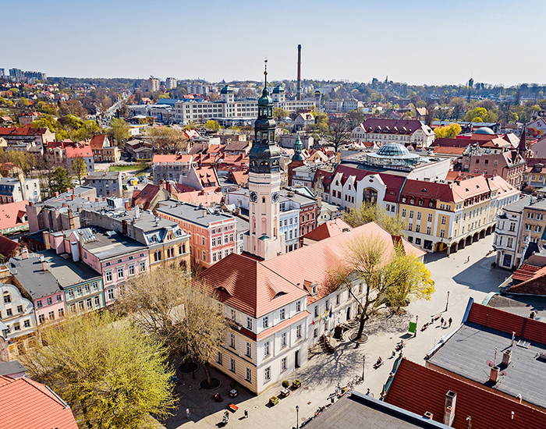

Slide 13
Najpiękniejsze miejsca w województwie lubuskim

Slide 14
Park narodowy ujście warty

Slide 15
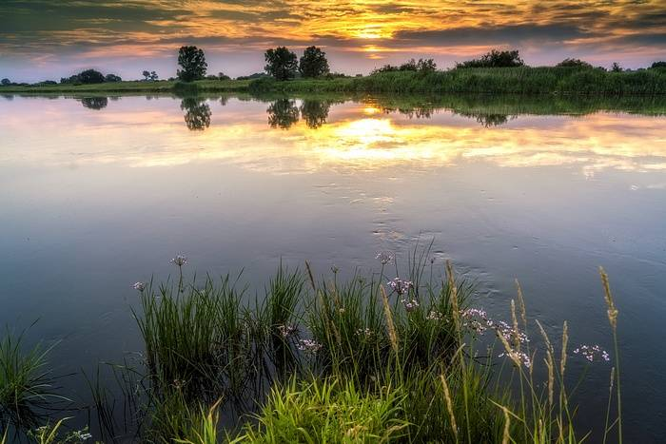

Slide 16
Park mużakowski

Slide 17
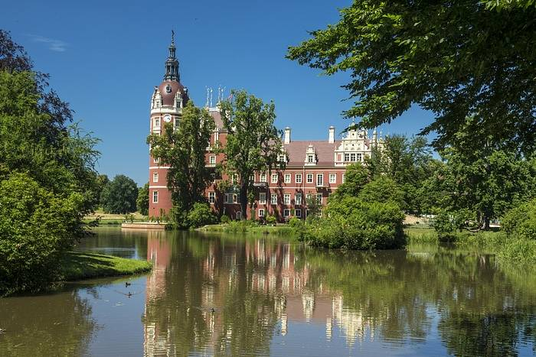

Slide 18
Jezioro sławskie

Slide 19
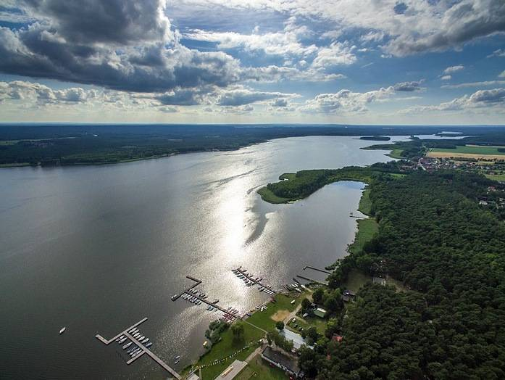

Slide 20
Międzyrzecki rejon umocniony

Slide 21
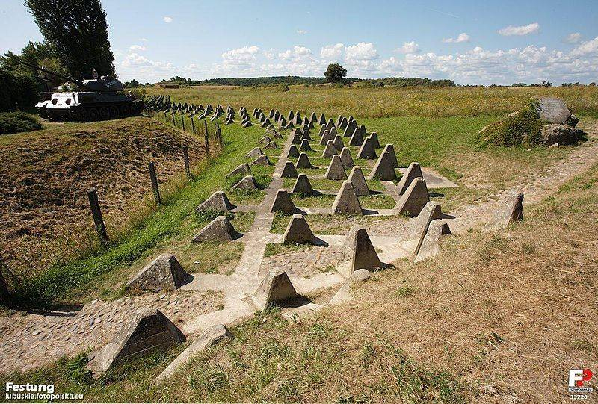

Slide 22
Park miłości im. Michaliny wisłockiej w Lubniewicach

Slide 23
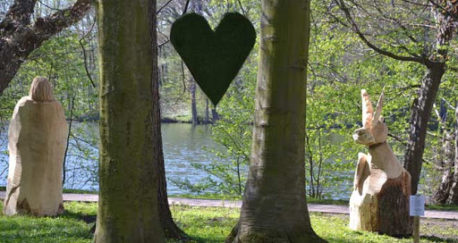

Slide 24
Światowy geopark „łuk mużakowa”

Slide 25
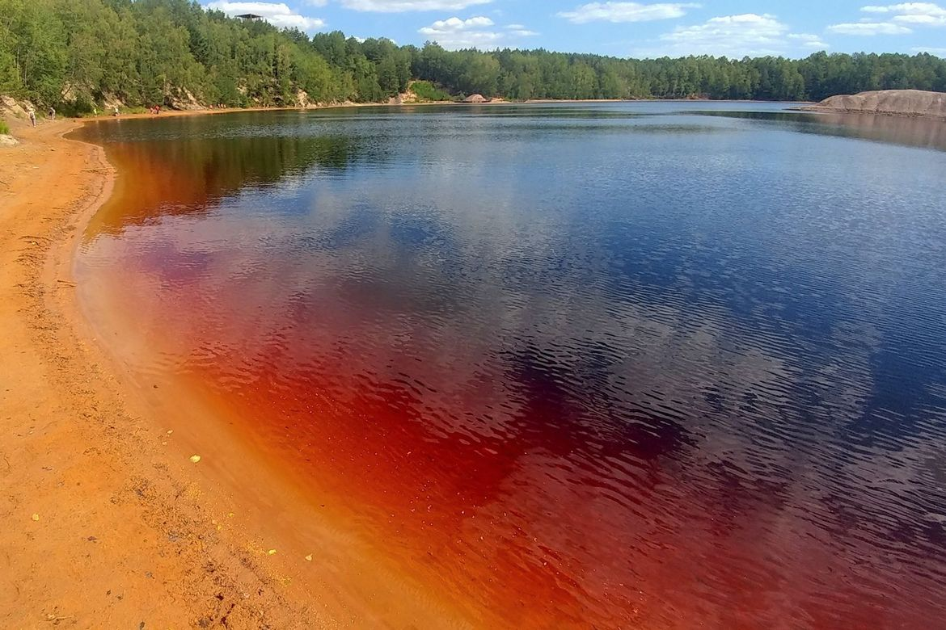

Slide 26
Łagów

Slide 27
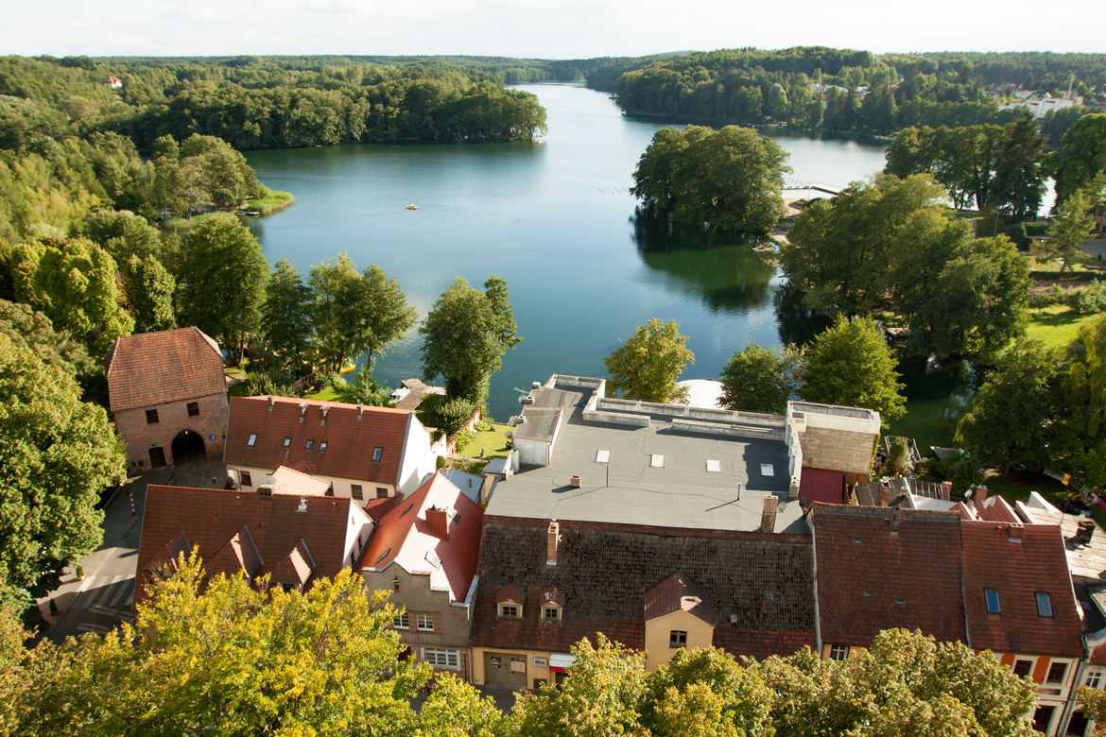

Slide 28
Pałac Mierzęcin

Slide 29
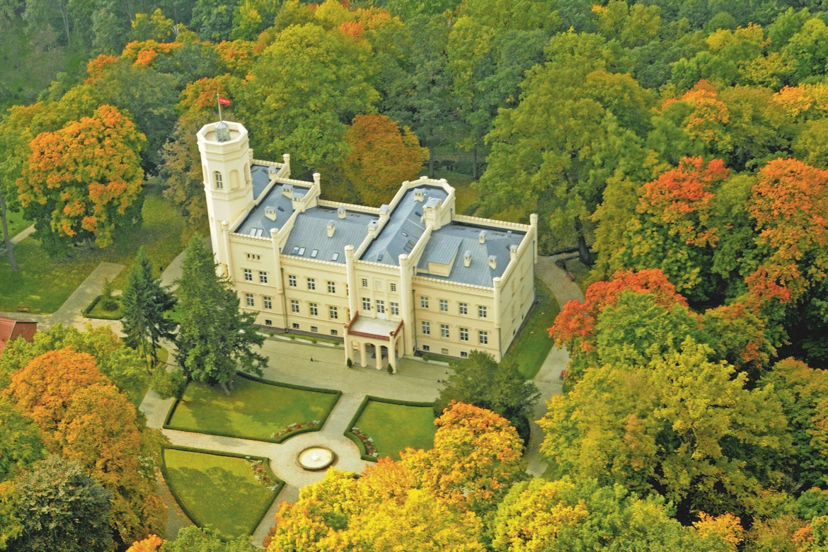

Slide 30
„rzeczpospolita ptasia”-Słońsk

Slide 31
